Slide 1
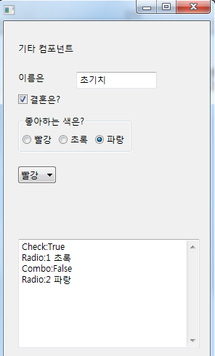
파이썬의 화면 디자인

Slide 2
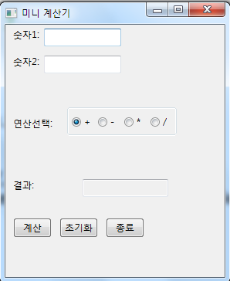
파이썬의 화면 디자인2

